Slide 1
Chapitre 7 : L’éducation française

Slide 2

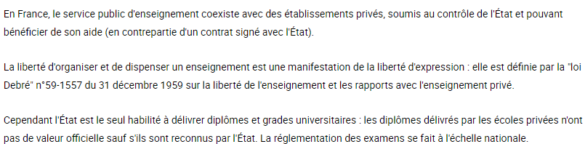

Slide 3
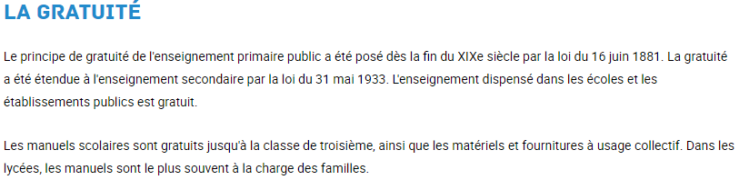

Slide 4
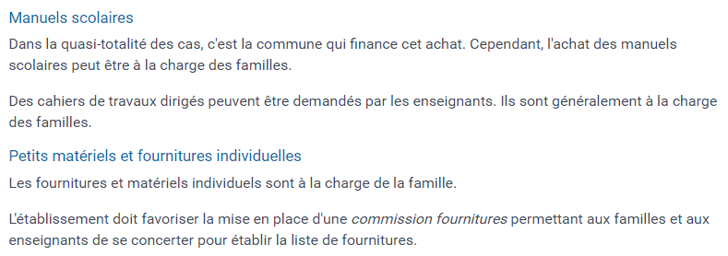
A payer

Slide 5


Slide 6
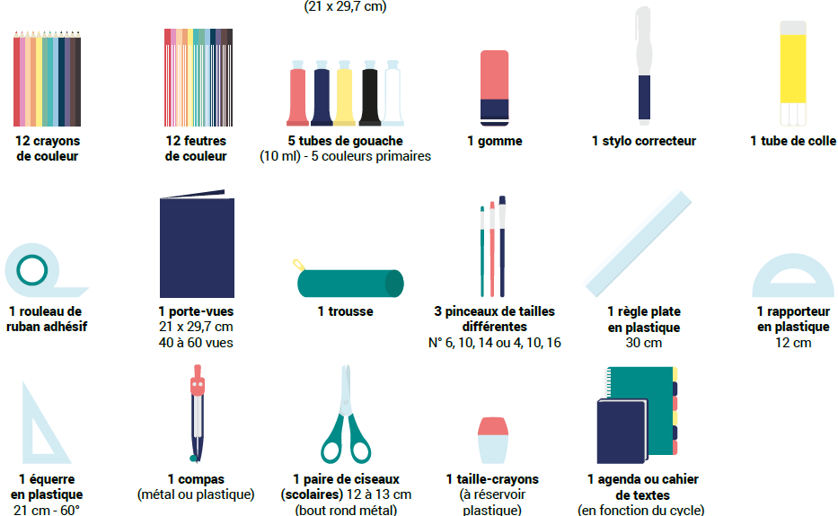

Slide 7
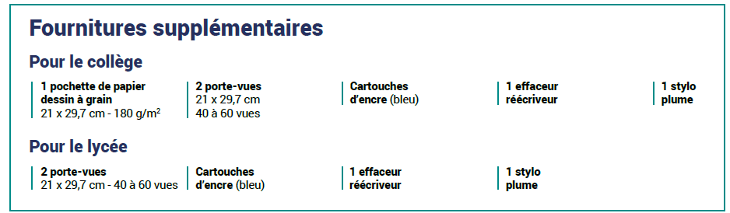

Slide 8


Slide 9
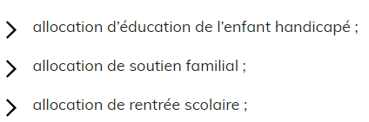

Slide 10
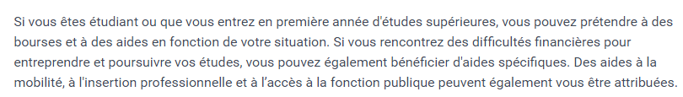

Slide 11


Slide 12
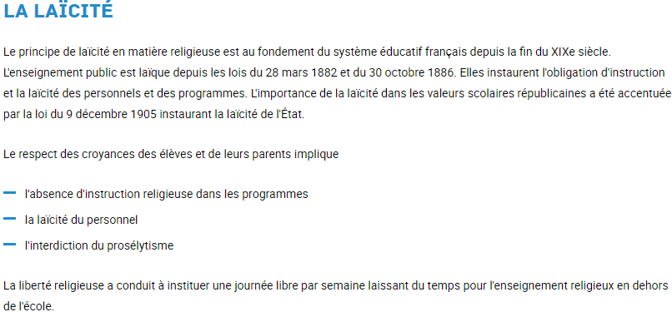

Slide 13
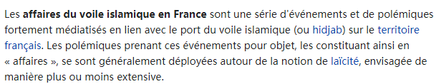

Slide 14


Slide 15
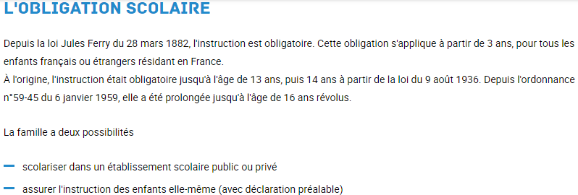

Slide 16
Le service militaire
Depuis 1997, garçons et filles peuvent efferctuer un service volontaire dans l’armée, dans la police ou dans l’aide humainitaire en France ou à l’étranger. Depuis 2000, les jeunes de nationalité françaises, garçons ou filles, sont obligés de s’inscrire à l’âge de 16 ans et de participer à une Journée défense et citoyennté.
Vidéo à montrer

Slide 17

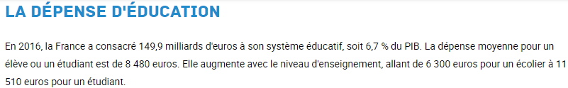


Slide 18
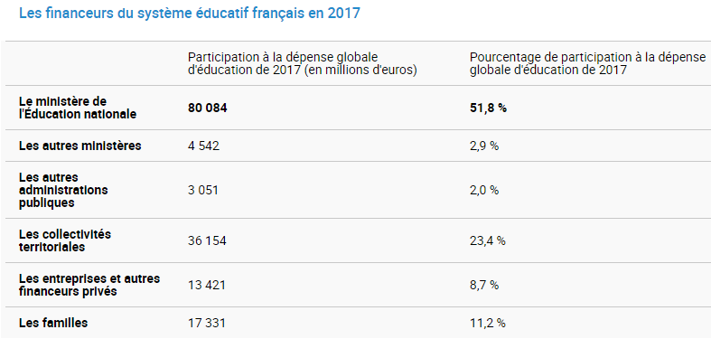

Slide 19

Education physique et sportive

Slide 20
Les séries du bac
Bac L, Littéraire
Bac S, Scientifique
Bac ES, Economique et sociale

Slide 21
Vidéo: réforme depuis 2021

Slide 22
2 enseignements de spécialité (6h hebdomadaires par spécialité) :
Arts (arts plastiques ou arts du cirque ou musique ou théâtre ou cinéma-audiovisuel ou danse ou histoire des arts)
Biologie-écologie (dans les lycées agricoles uniquement)
Histoire-géographie, géopolitique et sciences politiques
Humanités, littérature et philosophie
Langues, littératures et cultures étrangères et régionales
Littérature, langues et cultures de l’Antiquité
Mathématiques
Numérique et sciences informatiques
Physique-chimie
Sciences de la vie et de la Terre
Sciences de l'ingénieur
Sciences économiques et sociales

Slide 23
2019 Série L
Le candidat traitera, au choix, l’un des trois sujets suivants:
Sujet 1 Est-il possible d’échapper au temps ?
Sujet 2 À quoi bon expliquer une oeuvre d’art ?

Slide 24
Sujet 3 Expliquer le texte suivant : Pour savoir ce qu’est une loi de la nature, il faut que nous ayons une connaissance de la nature, car ces lois sont exemptes d’erreur et ce sont seulement les représentations que nous en avons qui peuvent être fausses. La mesure de ces lois est en dehors de nous : notre connaissance n’y ajoute rien et ne les améliore pas. Il n’y a que la connaissance que nous en avons qui puisse s’accroître. La connaissance du droit est, par certains côtés, semblable à celle de la nature, mais, par d’autres côtés, elle ne l’est pas. Nous apprenons, en effet, à connaître les lois du droit telles qu’elles sont données. C’est plus ou moins de cette façon que le citoyen les connaît et le juriste qui étudie le droit positif1 s’en tient, lui aussi, à ce qui est donné. Toutefois la différence consiste en ceci que, dans le cas des lois du droit, intervient l’esprit de réflexion et la diversité de ces lois suffit à nous rendre attentifs à ce fait que ces lois ne sont pas absolues. Les lois du droit sont quelque chose de posé, quelque chose qui provient de l’homme. La conviction intérieure peut entrer en conflit avec ces lois ou leur donner son adhésion. L’homme ne s’en tient pas à ce qui est donné dans l’existence, mais il affirme, au contraire, avoir en lui la mesure de ce qui est juste. Il peut sans doute être soumis à la nécessité et à la domination d’une autorité extérieure, mais il ne l’est pas comme dans le cas de la nécessité naturelle, car son intériorité lui dit toujours comment les choses doivent être, et c’est en lui-même qu’il trouve la confirmation ou la désapprobation de ce qui est en vigueur. Dans la nature, la vérité la plus haute est qu’il y a une loi ; cela ne vaut pas pour les lois du droit où il ne suffit pas qu’une loi existe pour être admise. HEGEL, Principes de la philosophie du droit (1820)

Slide 25
Sujet du Bac Philo Série ES : Economique et sociale (Coef. 4)
Sujet 1 : La morale est-elle la meilleure des politiques ? Sujet 2 : Le travail divise-t-il les hommes ?

Slide 26
Sujet 3 : Expliquer le texte suivant : Nous avons le libre arbitre, non pas quand nous percevons, mais quand nous agissons. Il ne dépend pas de mon arbitre de trouver le miel doux ou amer, mais il ne dépend pas non plus de mon arbitre qu’un théorème proposé m’apparaisse vrai ou faux ; la conscience n’a qu’à examiner ce qui lui apparaît. Lorsque nous décidons de quelque chose, nous avons toujours présentes à l’esprit ou bien une sensation ou une raison actuelles, ou tout au moins un souvenir actuel d’une sensation ou d’une raison passées ; bien qu’en ce dernier cas nous soyons souvent trompés par l’infidélité de la mémoire ou par l’insuffisance de l’attention. Mais la conscience de ce qui est présent ou de ce qui est passé ne dépend nullement de notre arbitre. Nous ne reconnaissons à la volonté que le pouvoir de commander à l’attention et à l’intérêt ; et ainsi, quoiqu’elle ne fasse pas le jugement en nous, elle peut toutefois y exercer une influence indirecte. Ainsi il arrive souvent que les hommes finissent par croire ce qu’ils voudraient être la vérité, ayant accoutumé leur esprit à considérer avec le plus d’attention les choses qu’ils aiment ; de cette façon ils arrivent à contenter non seulement leur volonté mais encore leur conscience.
LEIBNIZ, Remarques sur la partie générale des Principes de Descartes (1692)

Slide 27
Série S
Sujet 1 : La pluralité des cultures fait-elle obstacle à l’unité du genre humain ? Sujet 2 : Reconnaître ses devoirs, est-ce renoncer à sa liberté ?

Slide 28
Sujet 3 : Expliquer le texte suivant : La science a beaucoup d'ennemis déclarés, et encore plus d'ennemis cachés, parmi ceux qui ne peuvent lui pardonner d'avoir ôté à la foi religieuse sa force et de menacer cette foi d'une ruine totale. On lui reproche de nous avoir appris bien peu et d'avoir laissé dans l'obscurité incomparablement davantage. Mais on oublie, en parlant ainsi, l'extrême jeunesse de la science, la difficulté de ses débuts, et l'infinie brièveté du laps de temps écoulé depuis que l'intellect humain est assez fort pour affronter les tâches qu'elle lui propose. Ne commettons-nous pas, tous tant que nous sommes, la faute de prendre pour base de nos jugements des laps de temps trop courts ? Nous devrions suivre l'exemple des géologues. On se plaint de l'incertitude de la science, on l'accuse de promulguer aujourd'hui une loi que la génération suivante reconnaît pour une erreur et remplace par une loi nouvelle qui n'aura pas plus longtemps cours. Mais ces accusations sont injustes et en partie fausses. La transformation des opinions scientifiques est évolution, progrès, et non démolition. Une loi, que l'on avait d'abord tenue pour universellement valable, se révèle comme n'étant qu'un cas particulier d'une loi (ou d’une légalité) plus générale encore, ou bien l'on voit que son domaine est borné par une autre loi, que l'on ne découvre que plus tard ; une approximation en gros de la vérité est remplacée par une autre, plus soigneusement adaptée à la réalité, approximation qui devra attendre d'être perfectionnée à son tour. Dans divers domaines, nous n'avons pas encore dépassé la phase de l'investigation, phase où l'on essaie diverses hypothèses qu'on est bientôt contraint, en tant qu'inadéquates, de rejeter. Mais dans d'autres nous avons déjà un noyau de connaissances assurées et presque immuables. FREUD, L’Avenir d’une illusion (1927)

Slide 29
L’épreuve finale de philosophie en classe de terminale
Le 17 juin 2021 les élèves de terminale de voie générale et de voie technologique passent l’épreuve finale de philosophie
Trois énoncés de sujet sont proposés au choix du candidat.
Deux sujets de dissertation
Un sujet d’explication de texte
Il s'agit d'évaluer l'aptitude du candidat à :
Construire une réflexion à partir des connaissances et des savoir-faire acquis en classe;
Identifier, poser et formuler un problème lié à une ou à plusieurs notions du programme;
Lire avec attention et expliquer avec précision un texte proposé à l'étude;
Conduire un raisonnement de manière rigoureuse;
Composer avec méthode un travail écrit : poser et formuler un problème, organiser sa réflexion en étapes différenciées, enchaîner logiquement ses idées en établissant une transition entre elles, argumenter sur la base de raisons explicites, proposer et justifier une conclusion.

Slide 30
FOCUS SUR : LE GRAND ORAL
PHASE PRÉPARATOIRE = 20 min
Durant l'année scolaire l’élève a préparé 2 questions avec ses professeurs, seul ou avec d’autres élèves.
Voie générale : ces questions portent chacune sur un ou deux des enseignements de spécialité de l’élève.
Voie technologique : elles s’appuient sur une des spécialités de la série de l’élève.
Juste avant l'épreuve, le jury choisit une de ces questions que l’élève prépare en 20 minutes. Sur une feuille qui lui est remise en début d’épreuve, il peut créer un support (carte, graphique, schéma, etc.) pour le jury. Celui-ci n’est pas évalué.
L’exposé se fait sans note
PHASE 1 : PRÉSENTATION
5 min debout
L’élève explique pourquoi il a choisi de préparer cette question, il présente le sujet, puis il développe sa réponse.
PHASE 2 : ÉCHANGE AVEC LE JURY
10 min debout ou assis
Le jury interroge l’élève pour avoir plus de précisions et lui permettre d'approfondir sa pensée. Ce temps d'échange met en valeur les connaissances liées aux programmes de la classe de terminale des spécialités et les capacités d’argumentation de l’élève.
PHASE 3 : ÉCHANGE SUR LE PROJET D'ORIENTATION
5 min debout ou assis
L’élève explique en quoi la question traitée a éclairé ou non son projet de poursuite d'études ou son projet professionnel.
L’élève parle des étapes qui lui ont permis d’avancer dans son projet (rencontres, engagements, stages, mobilité internationale, spécialités, etc.) et de son projet post-bac.
Le jury est attentif à la manière qu’a l’élève d’exprimer une réflexion personnelle et à ses motivations.

Slide 31
Sujet de français en 2018
Série ES
Epreuve anticipée
Sujets scientifiques

Slide 32
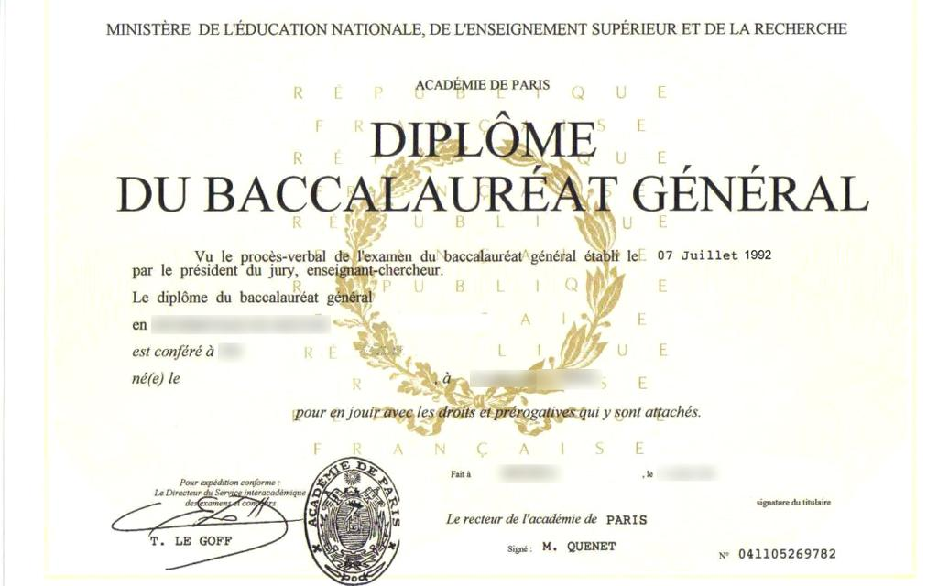

Slide 33
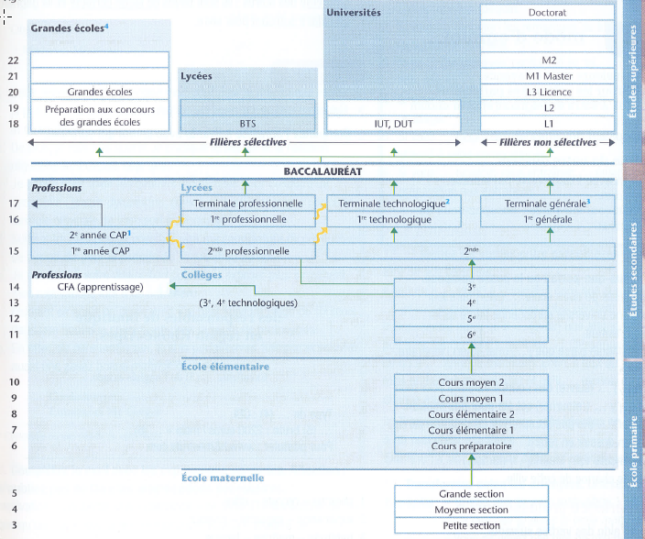

Slide 34
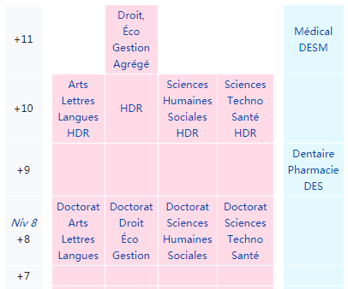
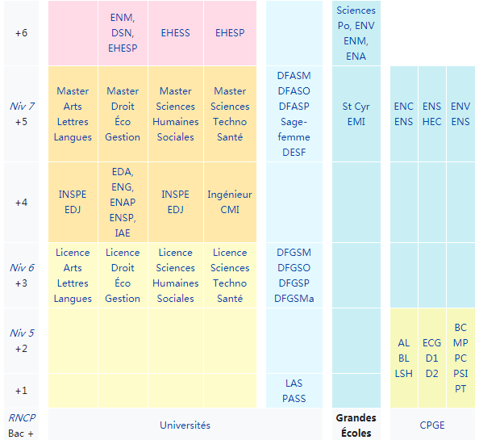

Slide 35
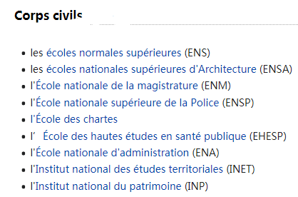

Slide 36
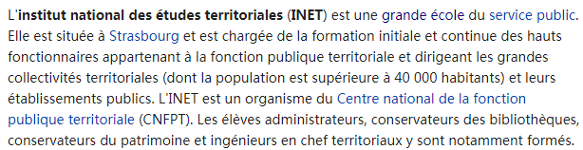

Slide 37
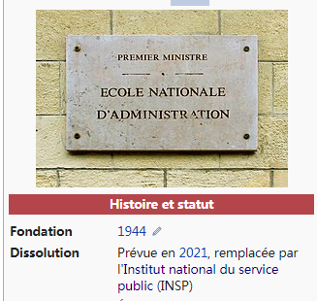


Slide 38
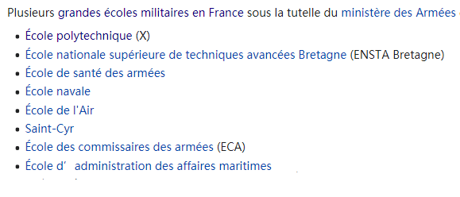

Slide 39
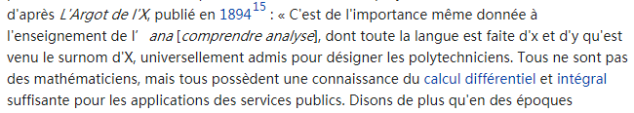
Origine sur surnom « x »

Slide 40


https://formation.centrale-marseille.fr/fr

Slide 41

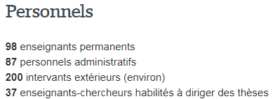
La formation élitiste

Slide 42
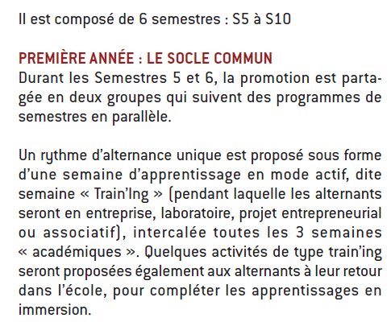
Formation

Slide 43
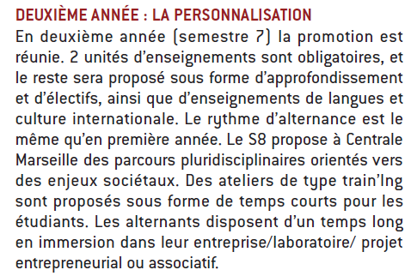

Slide 44
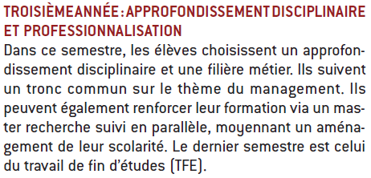

Slide 45
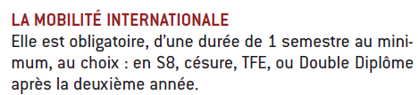

Slide 46
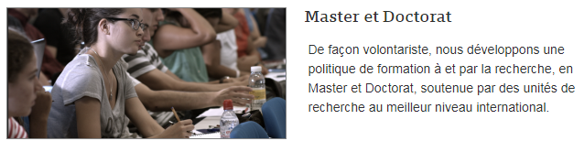

Slide 47
Les cours scientifiques communs qui donnent une base solide des connaissances générales scientifiques;
La mise en pratique des connaissances et la capacité de résoudres des problèmes concrets;
Une vision internationale.

